Slide 1
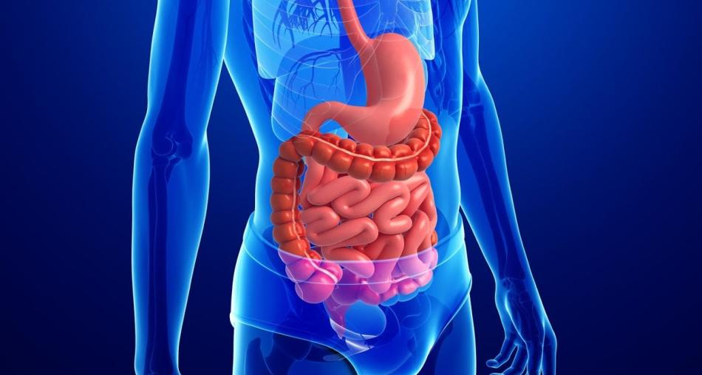
Розвиток та вікові особливості будови
травної системи

Slide 2
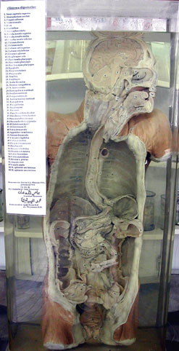
Функції травної системи
моторно-евакуаторна або рухова – здійснюється м’язами травного тракту і забезпечує зміну агрегатного стану їжі (подрібнення, перемішу­вання);
секреторна – вироблення та виділення залозистими клітинами трав­них соків (слина, шлунковий, підшлунковий, кишковий сік, жовч), що містять ферменти та складники які забезпечують їх високу активність;
всмоктувальна – забезпечує транспорт кінцевих продуктів травлення, води, солей та вітамінів через слизову оболонку із порожнини травного тракту у внутрішнє середовище організму (міжклітинна рідина, кров, лімфа);
екскреторна (видільна) – виділення з травними секретами природних метаболітів, солей важких металів, лікарських речовин або їх метаболітів;
інкреторна – виділення специфічними клітинами слизової оболонки шлун­ково-кишкового тракту та підшлункової залози гормонів, які стимулю­ють або гальмують функції органів травлення;
гемопоетична – здійснюється гемаміном (продукт залозистих клітин слизової оболонки шлунка), що стимулює всмоктування ціанкобаламіну, не­обхідного для дозрівання еритроцитів. Крім того, слизова оболонка шлунка, тонкої кишки та печінки депонує ферритин, який приймає участь в синтезі гемоглобіну;

Slide 3
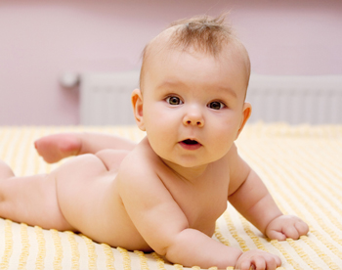
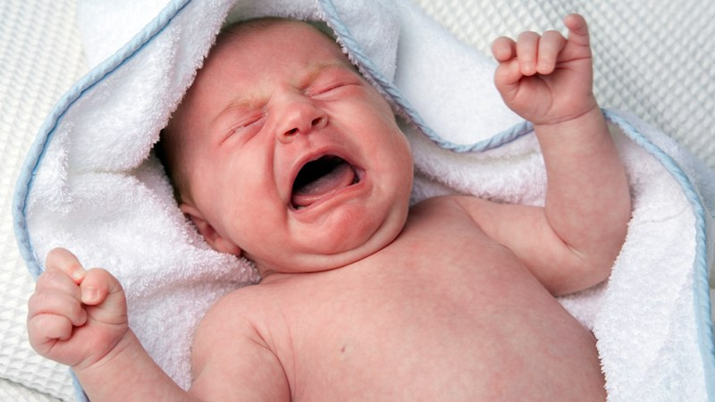
Особливості ротової порожнини у дітей
У новонароджених – слизова оболонка досить суха;
Епітелій слизової оболонки дуже ніжний-слизова дуже вразлива і
легко травмується;
Активність амілази у новонароджених дуже низька, але вже в 1 рік вона досягає активності дорослої людини;
Активність лізоциму слини у грудних дітей нижче, ніж у дорослих;
В період першого року життя утворюються умовні слюновидільні рефлекси на маму, обстановку та час годування;

Slide 4
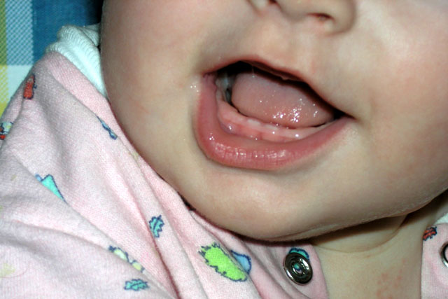
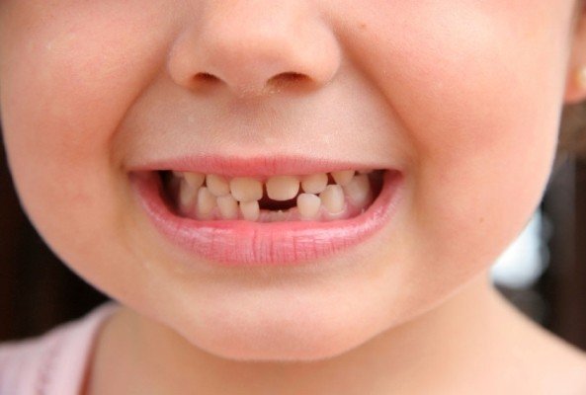
Особливості розвитку зубів у дітей
У перші місяці після народження зуби містяться під слизовою оболонкою ясен.
Прорізування зубів починається з 6-місячного віку.
Молочні зуби в кількості 20-ти з'являються в період з 6 міс. до 2 років.
Випадіння молочних зубів відбувається до 6-7 років.
Після заміни молочних зубів на постійні встановлюється нормальний прикус (12-13 років) і акт жування набуває усіх властивостей, характерних для дорослої людини.

Slide 5
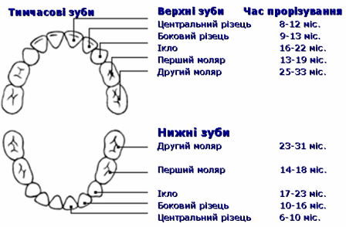
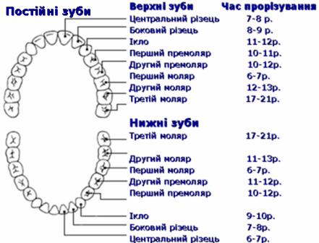
Періоди зубів
Молочні
Постійні

Slide 6
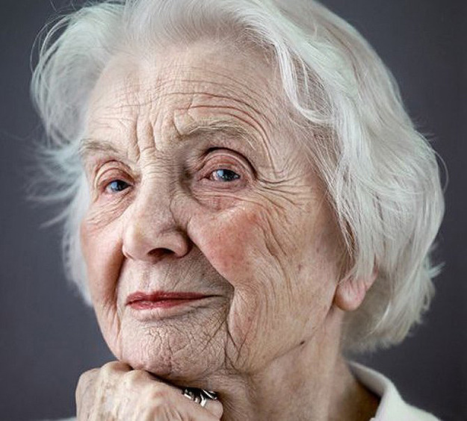
Особливості ротової порожнини при старінні
Зменшується об'єм ротової порожнини і слинних залоз.
Атрофуються: мімічні та жувальні м'язи, кістки лицьового черепа.
Знижується вироблення слини, що призводить до сухості у роті, розвитку тріщин на губах.
Знижується активність амілази слини.

Slide 7
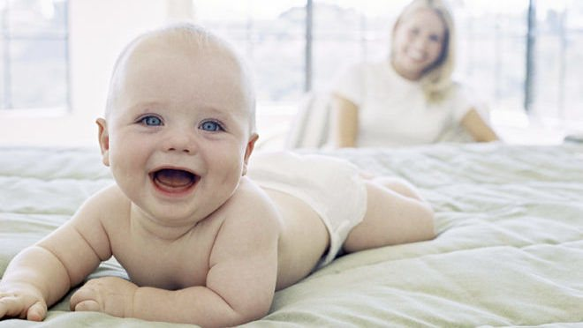
Особливості стравоходу у немовлят
Вхід в гортань новонародженого зʼєднаний з порожниною рота (новонароджені можуть дихати і смоктати одночасно!)
Перистальтика стравоходу у дітей не сформована, він може пропускати тільки рідку їжу (молоко).
Відсутність щільного охоплення стравоходу діафрагмою зумовлюється частим зригуванням.

Slide 8
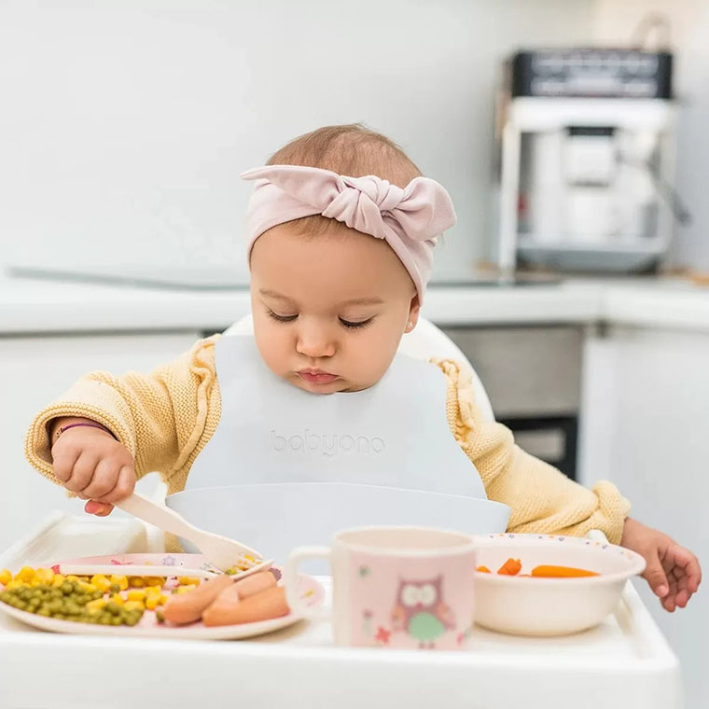
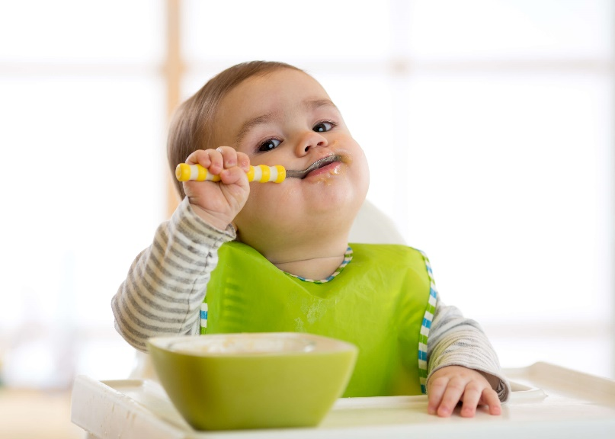
Особливості шлунку у дітей
У новонародженого шлунок веретеноподібної форми, місткість – 50 см³.
До кінця першого року життя об'єм збільшується до 250-300 см³.
У дітей, які перебувають на штучному вигодовуванні - шлунок розтягнутий, особливо в ділянці передньої стінки.
Формування кардіального відділу шлунку завершується до 8 місяців.
У перші 2 місяці життя білки розщеплюються недостатньо.
У 2-3 місяці краще перетравлюються білки рослинного походження, з 5 місяців - тваринного походження.
У дітей до 6-7 років із-за низької концентрації НСІ шлунковий сік має слабкі бактерицидні властивості.

Slide 9
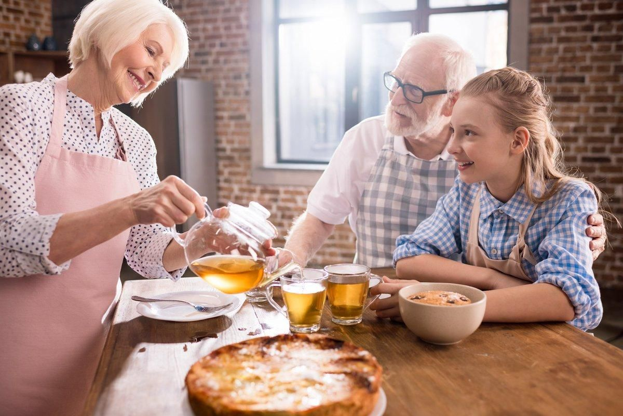
Зміни стравоходу та шлунку при старінні
Відбувається подовження і викривлення стравоходу, атрофія секреторного епітелію, гладких мʼязів, зниження тонусу стравохідного сфінктера, що підвищує ймовірність розвитку рефлексу (відрижки).
Затруднення ковтання пов'язано з віковими змінами ядер стовбура мозку, зі зниженням секреції слини і атрофією констрікторів глотки.
Зменшується кількість кровоносних капілярів, що викликає гіпоксію органів.
Знижуюється інтенсивність і обсяг секреції шлункового соку.
Моторна функція шлунку сповільнюється, саме тому - їжа довго знаходиться в шлунку.

Slide 10
Особливості кишківника у дітей
Тонка кишка
Товста кишка
У тонкій кишці міститься велика кількість газів.
Велика проникність кишкового епітелію для нерозщеплених складових частин їжі, що підвищує вплив токсико-алергічних речовин і мікроорганізмів.
Слабкий розвиток м'язового шару і еластичних волокон тонкої кишки.
Виділення соків у дітей недостатнє – відбувається всмоктування води і формування калових мас.
Товста кишка плоду і новонародженої дитини впродовж перших 10-20 годин життя стерильні.
﻿Формування кишкової флори починається з 1-ї доби життя і за 7-9 днів досягає нормального рівня.

Slide 11
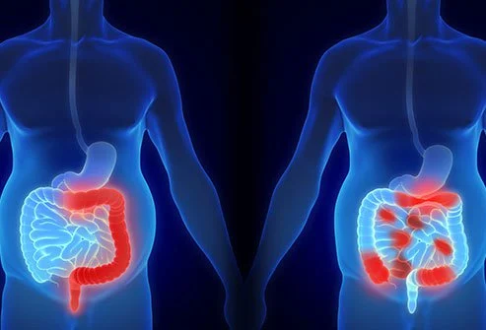
Особливості кишківника при старінні
Збільшується загальна довжина кишківника, частіше окремі частини товстої кишки.
Змінюється мікрофлора.
Збільшується кількість мікробів у тонкій кишці, що гальмує гідроліз і всмоктування.
Послаблюється моторна функція товстої кишки, внаслідок чого виникають запори.
Клітини кишківника погано засвоюють Вітамін С, проте всмоктування Вітамінів А і Е не порушується.
Зменшується інтенсивність продукції кишкових ферментів.
Переміщення їжі по тонкій кишці відбувається повільніше.

Slide 12

Особливості підшлункової залози у дітей
﻿3 самого народження підшлункова залоза виділяє всі ферменти, характерні для дорослої людини, але активність їх низька.
﻿Функціональне дозрівання підшлункової залози завершується до 15-16 років.
﻿Для грудних дітей характерний аутолітічний тип травлення.

Slide 13
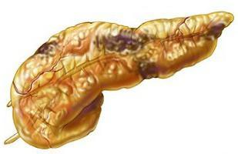
Особливості підшлункової при старінні
Атрофічні зміни в підшлунковій залозі починають розвиватися порівняно рано - після 40 років.
﻿Замість ацинозних клітин (продукуються компоненти панкреатичного соку) розростається сполучна і жирова тканина.
﻿Зменшується секреція підшлункового соку, вміст і активність протеолітичних ферментів, ліпази, амілази.

Slide 14
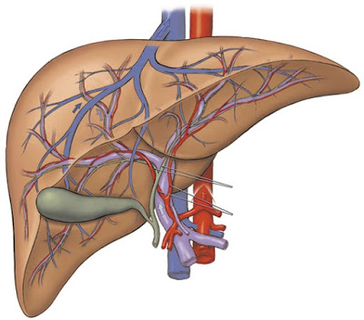
Особливості печінки у дітей
До моменту народження печінка містить багато глікогену.
﻿Детоксикаційна функція печінки в перші дні життя знижена.
До 10-12 років довжина жовчного міхура зростає приблизно в 2-4 рази.

Slide 15
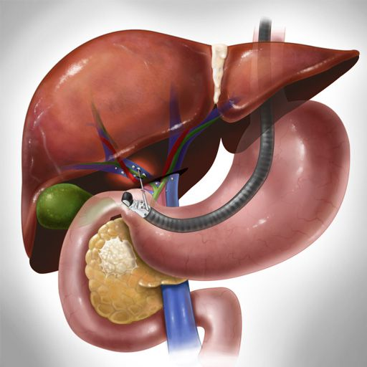
Особливості печінки при старінні
Знижується:
﻿детоксикаційна функція печінки;
﻿функціональні можливості гепатоцитів;
﻿транспортні функції крові;
﻿інтенсивність синтезу білків у всіх органах;
Вікові міни знижують тонус гладких м’язів жовчного міхура.
Збільшуються його розміри та сповільнюється моторна функція - відбувається застій жовчі.
Підвищується ризик утворення каміння в жовчному міхурі

